Slide 2
Neuro-Sjögren ili?
Prikaz slučaja
Predrag Stanarčević
Klinika za neurologiju KCS, Beograd

Slide 3
Generalije i anamneza
→ ♀, 51 god, ekonomista,majka dvoje dece
→ Lična anamneza –
Hashimoto thyreoiditis,hipotireoza
(Euthyrox 25 mcg 1x1)
→ Porodična anamneza – negira bolesti od značaja za hereditet

Slide 4
Tok bolesti
Bolovi u vratu
Trnjenje
desne ruke
Slabost desne
ruke i noge
Teška slabosti desne ruke i noge, snižen osećaj dodira u desnoj polovini tela, nemogućnost mokrenja.
18. maj 2013.
21. maj 2013.
22. maj 2013.
28. maj 2013.

Slide 5
Klinika za neurologiju KCS
Prevod
Somatski nalaz: uredan
Neurološki nalaz: KN: pareza n. VII po centralnom tipu desno. Vrat- nalaz uredan. GE- desno teška, a levo laka globalna slabost, MR pojačani obostrano, više desno. KTR ugašeni. DE – teška globalna slabost obostrano, moguća je aktivna elevacija desne noge u ekstendiranom položaju za 15°, leve za 50°, MR pojačani obostrano, tonus uredan, plantarni odgovor snižen obostrano; hipestezija za površni dodir od C2 desno put distalno, vibracijski senzibilitet ugašen do klavikula obostrano, stajanje i hod nisu mogući, retencija urina, ostali neurološki nalaz je bio uredan. EDSS skor 8,5.
KN=kranijalni nervi, GE=gornji ekstremiteti; MR=mišićni refleksi; KTR=kožni trbušni refleksi; DE=donji ekstremiteti; EDSS= Expanded Disability Status Scale

Slide 6
Sprovedene analize i pregledi
Rutinski nalazi krvne slike, biohemijskih analiza u krvi i urinu, SE: uredni
ACE u krvi: uredan nalaz
24h urin: proteinurija, klirens kreatinina, kalciurija: uredni
ANA +1:160, ENA Screen 140 U/mL (ref. <20 U/mL), anti-SSA antitela 197.4 140 U/mL (ref. <20 U/mL), anti-SSB antitela 96.8 U/mL (ref. <20 U/mL). ANCA, LA, ACLA, VDRL: negativan ili uredan nalaz
Virusološke analize: anti-HIV At, HBsAg, anti-HCV At negativne.
Antitela na B. Burgdorferi klase IgG i IgM u serumu i likvoru negativna.
Tireoidni status uredan.
SE=sedimentacija krvi; ACE=angiotenzin-konvertujući enzim; HIV=virus humane imunodeficijencije; HBsAg=Hepatitis Bs antigen, HCV= hepatitis C virus; ANA=antinuklearna antitela, ANCA=antineutrofilna citoplazmatska antitela; LA=lupusni antikoagulans; ACLA=antikardiolipinska antitela, VDRL=Veneral Disease Research Laboratory.

Slide 7
Sprovedene analize i pregledi
Antitela na akvaporin 4 u krvi: pozitivna (IF).
Citobiohemijski nalaz u likvoru: proteinorahija 0,68g/L, glikoraija i broj ćelija u likvoru: uredni.
Izoelektrično fokusiranje likvora i seruma: normalan nalaz.
Vizuelni evocirani potencijali: uredan nalaz.
Rentgenografija srca i pluća: uredan nalaz.
Magnetna rezonanca endokranijuma: normalan nalaz

Slide 8
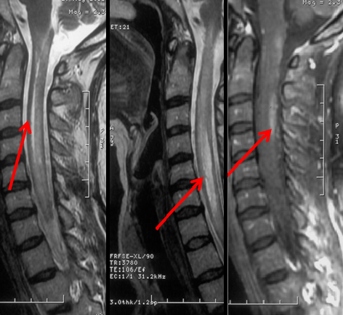
Magnetna rezonanca cervikalne kičme
T2W
T2W
T1W+C

Slide 9
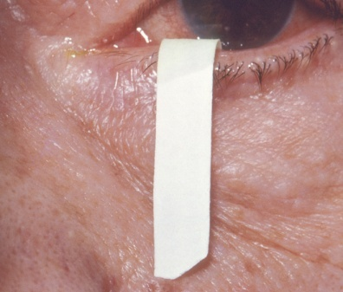
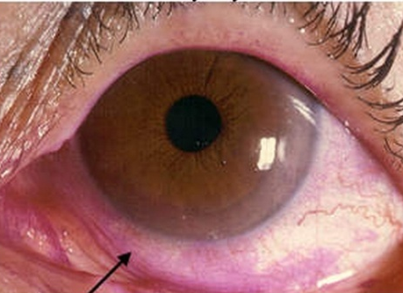
Sprovedene analize i pregledi
Oftalmološki pregled | OD | OS
VO | 1,0 | 1,0
Schirmer | 4 mm | 2 mm
Rose Bengal | 4+ | 4+
TBUT | 5 sec | 3sec
Disfunkcija očnog filma koja bi mogla da ide u prilog Sjögren-ovog sindroma

Slide 10
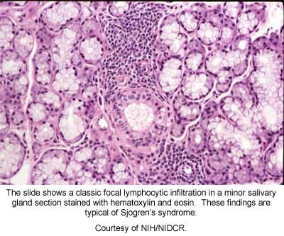
Sprovedene analize i pregledi
Scintigrafija pljuvačnih žlezda:
redukovana akumulaciona i ekskreciona sposobnost parotidnih i podviličnih pljuvačnih žlezda.
PH nalaz biopsije pljuvačnih žlezda:
više od 1 limfocitnog fokusa /4mm². Gradus IV po Mason-Chisholmu.
Imunolog: Dg. Sjögren sy. Dodatna terapija pored KS nije neophodna, u daljem toku dolazi u obzir Azatioprin i antimalarici.

Slide 11
Terapija
→ Metilprednizolon – 1g/dan, intravenski, tokom 5 dana,
→ Metilprednizolon – 2 g/dan, intravenski, tokom 5dana
Potom opadajuće doze metilprednizolona, → prednizona do doze održavanja od 1mg/kg prednizona
minimalno poboljšanje snage u desnoj nozi
→ Terapijska izmena plazme (pet ciklusa, svakog drugog dana)
→ Azatioprin – 50mg/dan → 100mg/dan → 150mg/dan
→veštačke suze

Slide 12
Kontrolni neurološki nalaz
(mart 2015)
Bez relapsa bolesti
KN – pareza n. VII po centralnom tipu desno. Vrat- uredan nalaz. GE – lake distalne hipotrofije, laka do umerena slabost fleksora i ekstenzora prstiju desno, ekstenzora prstiju levo, laka slabost fleksora prstiju levo; laka slabost abduktora u laktu obostrano; MR pojačani obostrano, više desno. KTR ugašeni. DE – lake distalne hipotrofije, laka slabost fleksora u zglobu kuka obostrano, u ostalim segmentima bez slabosti; PR obostrano pojačani, AR ugašeni, plantarni odgovor obostrano snižen. Vibracijski senzibilitet skraćen na svim ekstremitetima, Romberg-ov test lako pozitivan sa zatvorenim očima, hod uredan, sfinktere kontroliše. Ostali neurološki nalaz je uredan. EDSS skor 3.5.
KN=kranijalni nervi, GE=gornji ekstremiteti; MR=mišićni refleksi;KTR=kožni trbušni refleksi; PR= patelarni refleks, AR= Ahilov refleks; EDSS= Expanded Disability Status Scale

Slide 13
DA/NE
Prikazana je bolesnica sa neurološkim manifestacijama Sjögren-ovog sindroma.
?

Slide 14
NE
Prikazana je bolesnica, stara 51 godinu, sa LETM u sklopu spektra neuromijelitisa optika (NMOSD), koji je udružen sa Sjögren-ovim sindromom (SS).
Mada LETM može biti deo kliničke slike SS,¹
pozitivan nalaz antitela na akvaporin-4 govori u prilog NMOSD, koji je udružen sa SS.²
¹Trebst et al, Nat Rev Neurol 2011;7:688-98; ²Wingerchuk et al, Neurology 2015;85:177–189.

Slide 15
Sjögren-ov sindrom je autoimuni epitelitis koji se karakteriše limfocitarnom infiltracijom egzokrinih žlezda, što rezultuje sindromom suvog oka (keratoconjuctivitis sicca) i kserostomijom. Najmanje 1/3 bolesnika pokazuje ekstraglandularne neurološke, reumatološke, pulmonalne ili gastrointestinalne manifestacije.
Vitali et al, Ann Rheum Dis 2002

Slide 16
Neurološke manifestacije u Sjögren-ovom sindromu (SS)
Polineuropatija | 50-60%
Zahvaćenost CNS-a | 2-25% (68%)
Miopatija | 2.5-14%
Chai et al, Current Opinion in Neurology 2010

Slide 17
subakutna senzorna neuronopatija
polineuropatija tankih vlakana
autonomna neuropatija
senzorna neuronopatija
mononeuritis multiplex
senzorimotorna polineuropatija
poliradikulopatija
Polineuropatija | 50-60%
Zahvaćenost CNS-a | 2-25% (68%)
Miopatija | 2.5-14%

Slide 18
-multifokalni neurološki deficit
-kranijalne neuropatije
-mijelopatije (moguć i LETM) - encefalopatije
- aseptički meningitis
Polineuropatija | 50-60%
Zahvaćenost CNS-a | 2-25% (68%)
Miopatija | 2.5-14%

